Slide 1

基础工程
FOUNDATION ENGINEERING
主讲教师：王向宇
广州大学土木与交通工程学院

Slide 2
第2章 浅基础

Slide 3

本章将主要介绍浅基础的类型与适用条件，
浅基础的设计原则与方法。
重点难点：
①地基承载力的确定方法；
②扩展基础结构设计与计算方法。
本章重点
浅基础类型
基础埋深的选择
地基承载力确定
基底尺寸确定

Slide 4
回顾：地基基础的基本概念
2.1 概述
1.地基 ----直接承担建筑物的全部荷载，并在其影响下产生应力与变形的那一部分地层称为地基。(subgrade，foundation soils)
天然地基:未经处理，直接支承基础和上部结构的地基。
人工地基:经过人工处理，改善了工程性能的地基。
2. 基础 ----建筑物向地基传递荷载的下部结构。(foundation)
将结构所承受的各种作用传递到地基上的结构组成部分。
基础包括浅基础和深基础。
Notes:
注意书本上黑色字体

Slide 5

地基与基
础的关系
地基与基础密切相关，彼此制约
地基与基础设计不能单方面考虑
浅基础的设计，不能离开地基条件孤立地进行，故常称为地基基础设计。
天然地基上的浅基础
地基基础方案
天然地基上的深基础
人工地基上的浅基础
Notes:
深基础埋深较大，其主要作用是把所承受的荷载相对集中地传递到地基深部；而浅基础则是通过基础底面、把荷载扩散分布于浅部地层。

Slide 6
为何优先选择天然地基上的浅基础?
思考：
在满足结构安全的前提下，可节约大量的建设资金。资料表明：天然地基基础造价仅为桩基础的17~67%。

Slide 7
2.2 地基基础的设计方法和设计步骤
设计要求：
1. 在长期荷载作用下，地基变形不造成上部结构损坏；
2. 在最不利荷载作用下，地基不出现失稳现象。

Slide 8
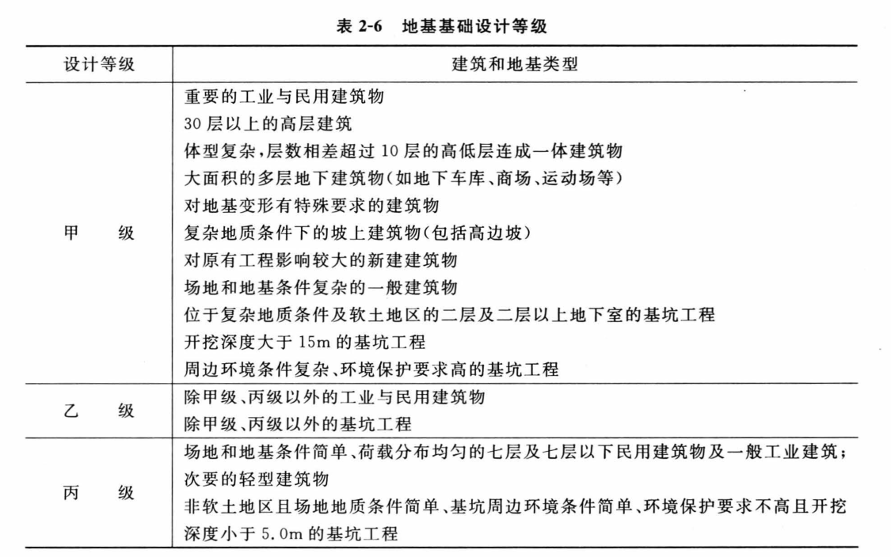
地基基础设计等级
《建筑地基基础设计规范 》根据地基的复杂程度，建筑物的规模、功能和特征，以及由于地基问题可能造成建筑物破坏或影响正常使用的程度，将地基基础分成三个设计等级：
Notes:
表2-6

Slide 9
设计要求
地基计算内容 | 建筑物类型
地基承载力计算 | 设计等级为甲、乙、丙级的建筑物
地基变形计算 s < [s] | 设计等级为甲、乙及部分丙级（表2-7）建筑物
地基稳定性计算 | 经常受水平荷载的高层建筑物；高耸结构、挡土墙；建造在斜坡上或边坡附近的建筑物或构筑物；基坑工程
抗浮验算 | 当地下水埋藏较浅，建筑物地下室或地下构筑物存在上浮问题（补偿基础）
p < f_{a}
Notes:
不做变形验算的丙级建筑物在表2-7；
地基变形允许值，按行业、地基等级不同而不同
抗浮锚杆（多层地下室、卸载作用）、抗浮桩（跨江隧道）

Slide 10
现行规范设计原则
对于地基，采用按正常使用极限状态的变形控制设计方法；对于基础结构本身的内力与配筋计算，采用按承载力能力极限状态的概率极限状态设计法。
参照国际标准《结构可靠性总原则》(ISO2394)
极限状态：结构或结构的一部分超过某一特定状态就不能满足设计规定的某一功能要求。
承载能力极限状态：结构或构件达到最大承载能力或不适于继续承载的变形。
正常使用极限状态：结构或构件达到正常使用或耐久性能的某项规定限值。

Slide 11
荷载组合形式及应用
标准值： | 荷载基本代表值，为设计基准期内最大荷载统计分布的特征值(如均值、众值、中值或某个分位值)。
准永久值： | 对可变荷载，设计基准期内，其超越的总时间约为设计基准期一半的荷载值。
设计值： | 荷载代表值与荷载分项系数的乘积。
基本组合： | 承载能力极限状态下永久作用和可变作用的组合。
标准组合： | 正常使用极限状态下采用标准值或组合值为荷载代表值的组合。
准永久组合： | 正常使用极限状态下，对可变荷载采用准永久值为荷载代表值的组合。
准永久组合：
标准组合：
基本组合：
Notes:
Psi c: 可变荷载的组合值系数，小于1 （同时出现的概率小）
Psi q: 可变荷载的准永久系数，小于1（同时出现的概率小）
组合值系数≥准永久系数
GamaQ: 可变荷载分项系数 当可变荷载对结构构件承载力有利时取0，不利时取1.4
GamaG: 永久荷载分项系数，当其对结构构件的承载能力不利时取1.35，有利时取1

Slide 12
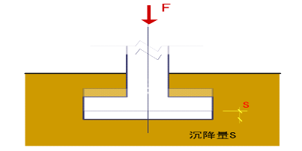
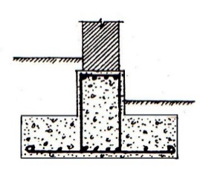
荷载取值
计算内容 | 荷载效应最不利组合 | 相应的抗力及限值 | 图示
按地基承载力确定基底面积及基础埋深 | 正常使用极限状态下荷载效应的标准组合 | 地基承载 力特征值 f_{a} ( kPa )
计算地基变形 | 正常使用极限状态下荷载效应的准永久值组合 （不计入风荷载和地震作用） | 地基变形值 [S]
计算挡土墙土压力、地基和斜坡的稳定、滑坡推力 | 承载力极限状态下荷载效应的基本组合，但分项系数均为1；
确定基础高度、支挡结构截面；计算基础或支挡结构内力；确定配筋或验算材料强度 | 承载力极限状态下荷载效应的基本组合，采用相应的分项系数；
F M
e
F+G
由永久荷载效应控制的基本组合值可取标准组合值的1.35倍

Slide 13
地基基础规范的设计原则
从已有的大量地基事故分析，绝大多数事故都由地基变形过大且不均匀所造成。
土为大变形材料，荷载增加，变形增加，承载力也随之增大，很难界定“极限值”。
地基承载力还有潜力时，变形已超限。
地基设计：采用正常使用极限状态，所选定的地基承载力是一种允许承载力（承载力特征值）,相应的荷载组合采用标准组合。
按变形设计的原则!

Slide 14
设计步骤
建筑物的型式与功能
上部结构荷载资料
场地勘察与室内试验资料
场地施工技术条件
基础型式方案比较
拟定基础型式及平面布置
设计步骤
确定基础埋深
确定地基承载力
不
满
足
计算地基承受荷载
确定基底平面尺寸
必要时的验算
（软弱下卧层强度、变形稳定、抗滑验算等）
计算地基净反力
基础结构设计
（基础剖面尺寸、配筋）
编制施工说明、绘施工图

Slide 15

单选题
1分
我们这学期使用的教材是哪所学校的教师编制的？
A
华南理工大学
B
清华大学
C
同济大学
D
湖南大学
提交

Slide 16
多选题
2分
关于地基基础的概念，下列说法正确的是（ ）
A
建筑物中最下面部分是基础
B
基础底面以下的所有土层均为持力层
C
浅基础不用考虑侧壁土的承载力贡献
D
深基础通常用大开挖方法实现
提交

Slide 17
2.3 浅基础的类型
1、常用材料
砖：强度等级不低于MU10的粘土实心砖。
毛石（块石、片石）
石：微风化硬质岩石。
料石（条石）
灰土：生石灰经熟化（加水化开）后与塑性指数较低的
粉土、粘性土按体积比为3∶7或2 ∶8配制而成。
三合土：石灰、砂（或粉煤灰）和骨料配制而成。
毛石混凝土
混凝土：强度等级不低于C15。
素混凝土
钢筋混凝土

Slide 18
2.3 浅基础的类型
刚性基础
2、基础的类型
按基础受力特点
柔性基础
扩展基础
联合基础
柱下条形基础
浅基础的分类方法
按基础结构类型
柱下交叉条形基础
筏形基础
箱形基础
壳体基础
无筋基础 （刚性）
按基础材料
钢筋混凝土基础（柔性）

Slide 19
2.3 浅基础的类型
1) 扩展基础
无筋扩展基础 (刚性基础)
基础材料
钢筋混凝土基础 (柔性基础)
柱下独立基础 (单独基础)
结构型式
墙下条形基础
Notes:
扩展基础又称为独立基础，是配置于整个结构物之下的无筋或配筋的单个基础。
独立基础是柱式桥墩和房屋建筑常用的基础形式之一。

Slide 20
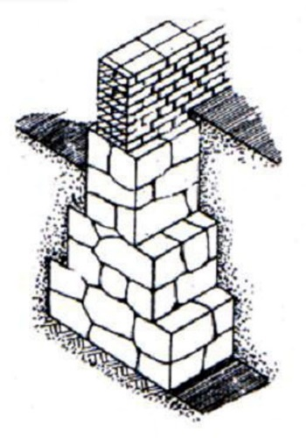
a. 无筋扩展基础(刚性基础）
材料 | 砖、石、灰土、三合土及混凝土
工作条件 | 犹如一倒置的承受地基反力的两端外伸的悬臂梁
特点 | 砖、石、灰土，素混凝土材料抗压强度较高，抗拉和抗剪强度很低，受弯后易剪切破坏。
设计方法 | 采用限制基础外伸宽度与高度之比（台阶宽高比）不超过允许值的构造措施。
应用 | 一般用于六层及六层以下（三合土不超过四层）的民用建筑和轻型厂房。
F
h₀
α
刚性角在1.0~ 1.5之间，与材料和荷载（基底压力）有关
b_{t}
b₀

Slide 21
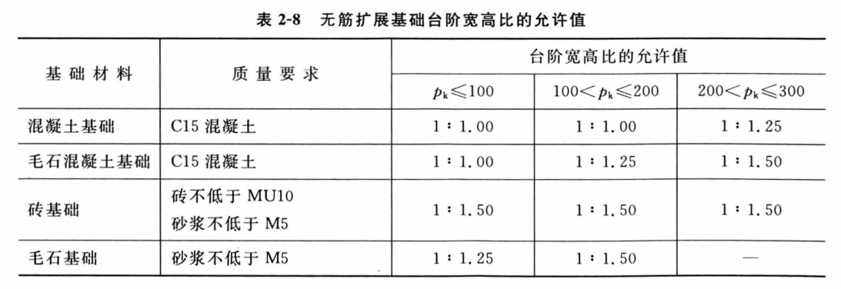
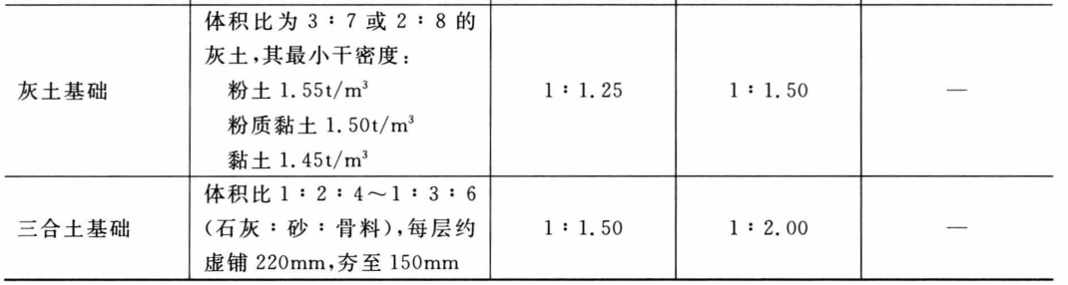

a. 无筋扩展基础(刚性基础
F
h₀
α
b_{t}
b₀
Notes:
Alpha: 33.7°-45°

Slide 22
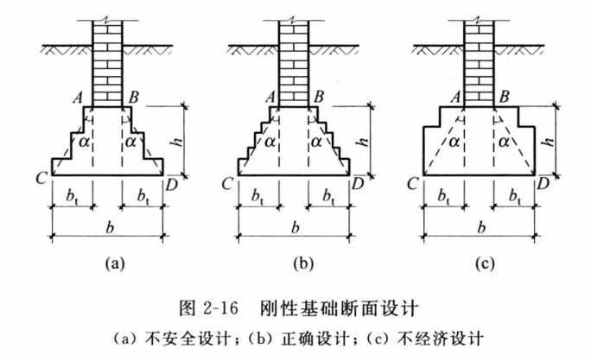
a. 无筋扩展基础(刚性基础

Slide 23

b. 钢筋混凝土扩展基础(柔性基础)
F
定义 | 柔性基础 ---- 用钢筋混凝土建造，构造上不受刚性角限制，受力后允许产生一定挠曲变形的基础。
材料 | 钢筋混凝土
工作条件 | 倒置悬臂梁
特点 | 基础配置一定数量的钢筋，可以承受拉应力，故不受刚性角的限制，但要满足抗弯, 抗剪和抗冲切等结构要求。
适用条件 | 宽基浅埋

Slide 24
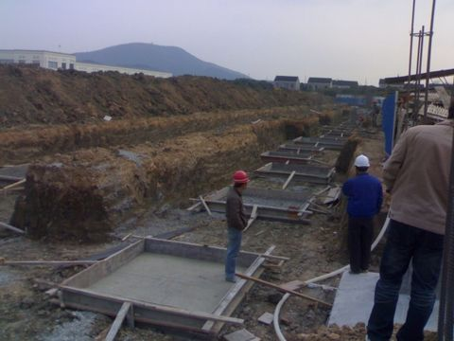
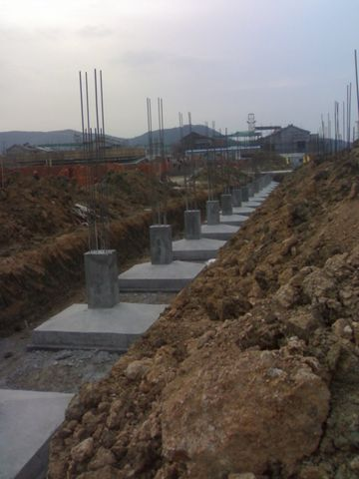
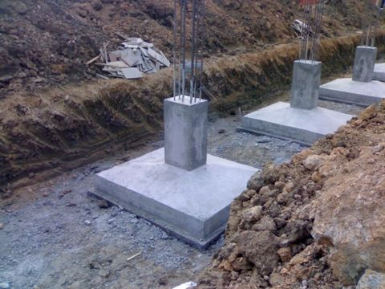
支模板2mx2m
某工程柱下独立基础

Slide 25
浅基础的类型
2) 联合基础
基础材料: 钢筋混凝土
矩形联合基础
结构型式
梯形联合基础
适用条件：
两柱设立独立基础时，其中一柱受限；
两柱间距较小而基底面积不足或荷载偏心过大等
连梁式联合基础
特点：调整相邻两柱沉降差,
防止两柱相向倾斜。
Notes:
当为了满足地基土的强度要求，必须扩大基础平面尺寸，而扩大结果与相邻的单个基础在平面上相接甚至重叠时，则可将它们连在一起成为联合基础。

Slide 26
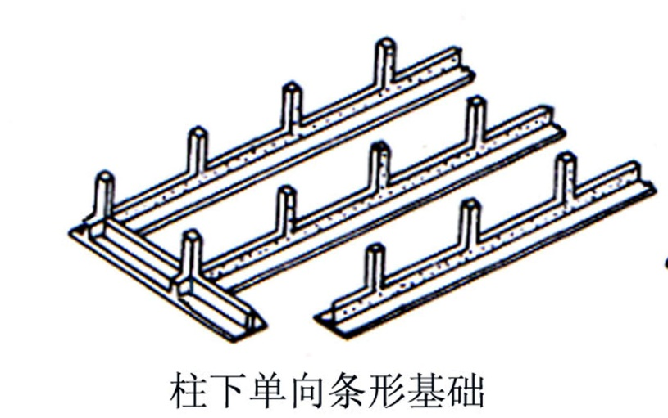

浅基础的类型
3) 柱下条形基础
基础材料: 钢筋混凝土
单向条形基础: 同一轴线（或同一方向）上若干
柱下相连的钢筋混凝土条形基础。
结构型式
十字交叉条形基础: 柱网下沿纵横两向分别设置
的钢筋混凝土条形基础。

Slide 27
浅基础的类型
3) 柱下条形基础
工作条件：有别于钢筋混凝土扩展基础，仅在横截面方向如倒置的悬臂梁，在纵向则如倒置的以各柱为铰支的多跨连续梁。
特点：1）抗弯刚度大，具有调整不均匀沉降的能力。
2）能将集中柱荷载较均匀地分布到整个基底。
适用条件：
地基土较软弱，分布不均；基底面积受相邻建筑物或设备基础的限制无法扩展时；柱荷载差异大，以致基底面积扩大使其彼此接近或相碰时。

Slide 28
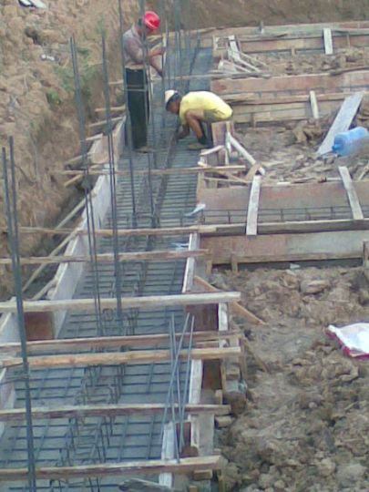
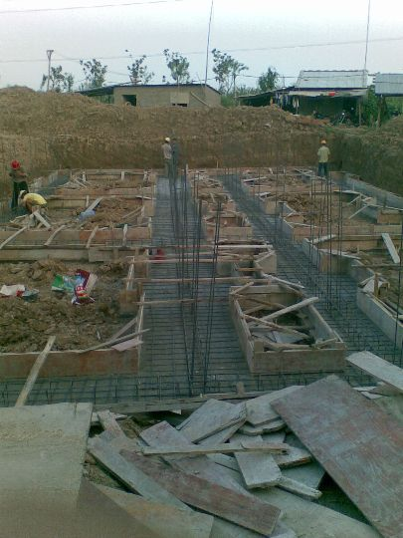
某工程柱下条形基础

Slide 29
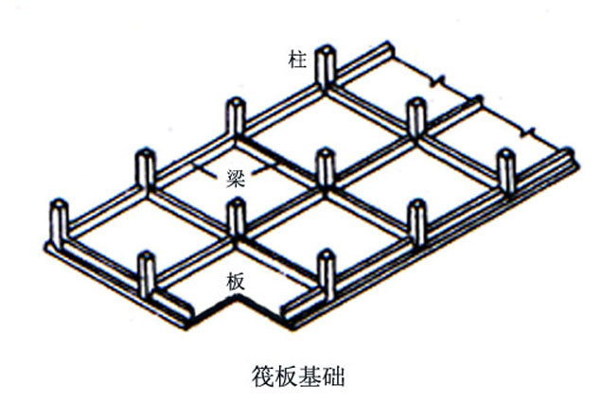
浅基础的类型
4) 筏形基础
—— 覆盖于建筑物地基上的整体钢筋混凝土板状基础。
基础材料: 钢筋混凝土
工作条件: 犹如倒置的楼盖结构
结
构
型
式
墙下筏基 –––平板式
平板式
柱下筏基
梁板式

Slide 30
浅基础的类型
筏基的功能
有较大基底面积，不仅易于满足软弱地基承载力的要求，而且减少了地基的附加压力，并在与上部结构共同工作的条件下使沉降比较均匀；
对上部结构刚度较好的多层房屋，能增加整体性能，减少相对沉降，增强抗震性能；
可跨越土中浅层小洞穴和局部软弱层，防止因局部下沉造成的房屋损坏；
可满足工艺上连续作业要求和自动化程度较高的工艺设备不允许有差异沉降的要求；
可作为水池、油库等的防渗底板；
有地下室时，可提供较宽敞的使用空间；
有地下室或架空地板时，具有一定的补偿性效应。
不足之处：1) 无力调整过大的差异沉降
2) 上下配筋，经济指标较高

Slide 31
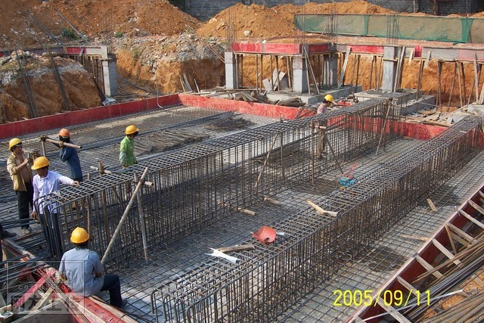
某工程现场筏板基础钢筋网

Slide 32
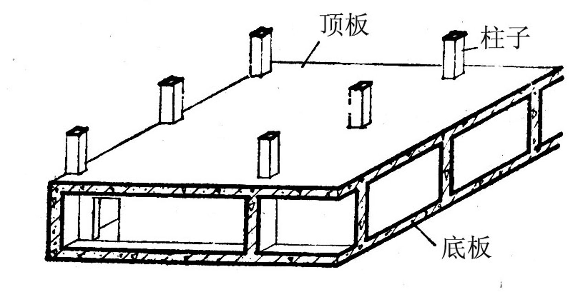
浅基础的类型
5) 箱形基础
—— 由钢筋混凝土底板、顶板和内外墙体组成的整体空间结构基础。
基础材料: 钢筋混凝土
适用条件：软弱地基上的高层、重型或对不均匀沉降要求严格的建筑物。

Slide 33
浅基础的类型
5) 箱形基础
特点：
基础埋深大、中空形式，使开挖卸去的土重部分抵偿 了上部结构传来的荷载，能显著减小基底压力、降低基础沉降量；
整体刚度大，只能产生大致的均匀沉降或整体倾斜，抗震性能好；
具有较大地下空间可供各种使用功能，但因内墙分隔导致使用受限；
经济指标高，施工技术复杂，对防水通风要求较高。

Slide 34
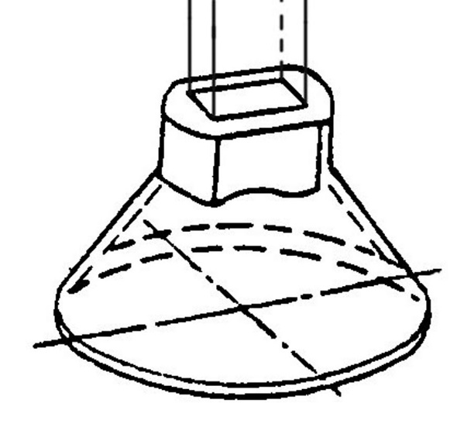
浅基础的类型
6) 壳体基础
基础材料：钢筋混凝土
正圆锥壳体
结构型式
M形组合壳体
内球外锥组合壳体
适用条件：
可用作柱基础和筒形构筑物基础
特点：1）材料省、造价低，
2）施工技术要求高。
Notes:
杯口、装配式

Slide 35
小结
浅基础的特点：
独立基础
条形基础
筏形基础
箱形基础
基底面积和刚度越来越大、对上部结构荷载的扩散作用越来越强
在相同的上部结构荷载作用下，基底压力和基底附加压力越来越小，
刚度越来越大，可以适应更软弱的地基，可以减小地基的沉降变形
在相同的地基条件下，可以承受更大的上部结构荷载作用
设计计算方法越来越复杂，一般情况下工程造价越来越高

Slide 36
2.4 基础埋置深度的选择
1、确定基础埋深的意义和原则
埋深: 基础埋置深度是指基础底面至设计地面的距离。
F
设计地面
d
基础埋深
基础底面
G
持力层（受力层）
下卧层

Slide 37
基础埋深的选择
(1) 选择埋深的意义
实质
选择合适的持力层
地基的可靠性（强度、变形和稳定性要求）
基础的稳定性（抗倾覆、滑动和侵蚀要求）
施工的难易性（埋深大施工难，反之则易）
造价的经济性（埋深大造价高，反之则低）
保证

Slide 38
基础埋深的选择
(2) 选择埋深的原则
在满足地基强度、稳定和变形要求的前提下，基础应尽量浅埋；
除岩石地基外，基础埋深不宜小于0.5m。
当上层土强度大于下层土时，宜采用上层为持力层。
高层建筑应有足够的埋深来保持其稳定性。
Notes:
浅埋可节约材料，方便施工，缩短工期，降低造价
浅层土体孔隙与大气相通，有充足的氧气和营养物，是生物活动的主要场所，土体性能较差；岩石成分稳定，无需限定

Slide 39
基础埋深的选择
规范理解：基础埋深d的取值
定义：一般指基础底面到室外设计地面距离。
计算方法：
一般自室外地面标高算起；
填方区自填土面算起；但若
填土在上部结构施工后完成，
则应自天然地面算起。
Notes:
从覆盖层对基底土体的约束来理解。

Slide 40
基础埋深的选择
2、选择基础埋深的影响因素
(1) 与建筑物有关的条件
建筑物的功能用途
考虑建筑物结构类型、使用功能和用途要求
土质地基上高层建筑，应满足稳定性要求
岩石地基上高层建筑，应满足抗滑要求
受上拔力的基础，满足抗拔要求
高耸构筑物，满足抗倾覆稳定性要求
Notes:
建筑物的用途、结构类型和荷载性质与大小

Slide 41
基础埋深的选择
(2) 工程地质条件
I II III IV
h₁
好土
h₁
软土
好土
软土
(很深)
软土
好土
好土
基础条件由其它条件确定时，基础尽可能浅埋
软土（很深）
只有轻型建筑可用，否则采用连续基础、人工处理或深基础比较确定
上硬下软
尽量浅埋（宽基浅埋），但是如h₁太小就按情况Ⅱ考虑
上软下硬
h₁ < 2m , 基底置于下层好土
h₁ =2m~4m高楼置于好土,低楼置于软土
h₁ >4 m 桩基或人工处理
Notes:
上

Slide 42
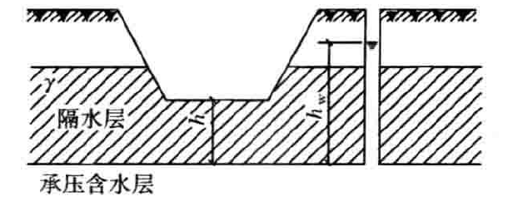
基础埋深的选择
(3) 水文地质条件（有地下水时）
基础应尽量置于地下水位以上；
当基础必须置于地下水位以下时，应考虑排水、围护及扰动和地下水有无侵蚀性，设计时还应考虑地下室防渗、抗浮等问题；
有承压水时，由避免基坑被承压水冲破（流土）的条件确定。
基坑尺寸较大时应满足:
k >1.1
Notes:
防止坑底土被承压水冲破（流土）

Slide 43


基础埋深的选择
(4) 地基冻融条件

Slide 44



基础埋深的选择
(4) 地基冻融条件
冻土地基：地基土的温度低于摄氏零度时，土中部分孔 隙水将冻结而形成冻土，分为季节性冻土和多年冻土。
冻结区
冻深
毛细区
地下水位
冻胀 — 土冻结后体积的膨胀
融陷 — 冻土融化后引起建筑物沉陷的现象。
Notes:
世界上最大的瀑布在海洋中。
冻结膨胀：未冻结区的自由水和弱结合水会不断向冻结区迁移、聚集，使冰晶体逐渐扩大，引起土体发生膨胀和隆起。

Slide 45

基础埋深的选择
土质：含弱结合水或有毛细水的细粒土
土冻胀的
影响因素
含水量：含水量越大，冻胀性越强
地下水位：离冻结区越近，水分补充越快
不 冻 胀
土 类 型
弱 冻 胀
危害：
降低承载力
不均匀沉降
含 水 量
冻 胀
强 冻 胀
地下水位
特强冻胀

Slide 46
单选题
答案解析
2分
答案解析
碎石土属于_____？
砂土透水性强，冻结过程中未冻结的水容易被排出冻结区，冻胀性小。
A
不冻涨
B
弱冻涨
C
冻涨
D
强冻涨
提交
可为此题添加文本、图片、公式等解析，且需将内容全部放在本区域内。正常使用需3.0以上版本

Slide 47

按冻胀要求确定基础最小埋深
d_{min}
z_{d}
h_{max}
z_{d}—设计冻深
式中
h_{max}—允许最大残留冻深 （表2-14)
z₀—标准冻深（观测平均值）
ψ—冻深影响系数（土类、冻胀性、环境）
（表2-11,12,13）
Notes:
hmax 查表2-14

Slide 48
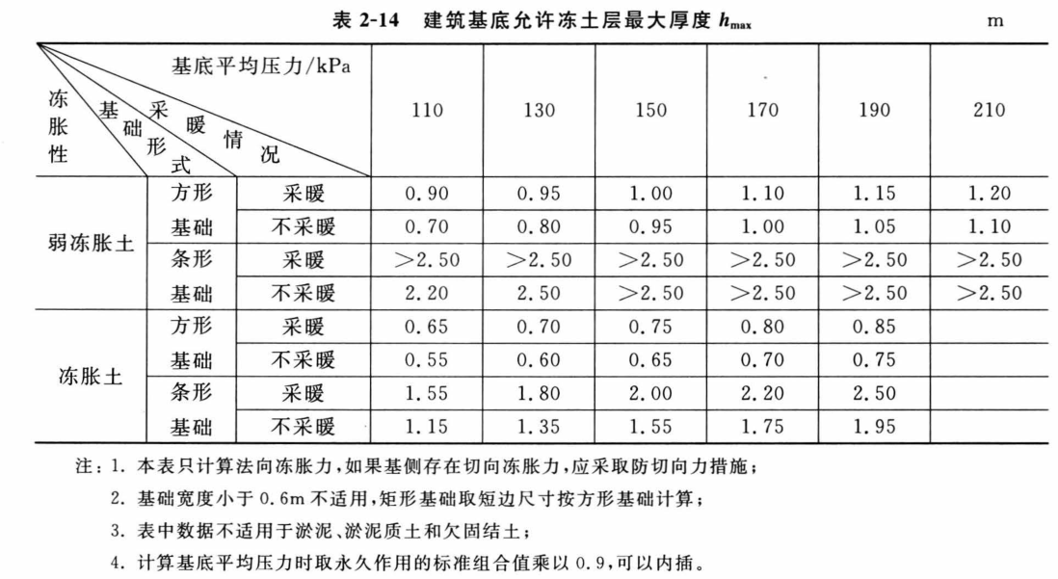
按冻胀要求确定基础最小埋深
Notes:
hmax 查表2-14
查表要注意差值的方向

Slide 49
基础埋深的选择
(5) 场地环境条件
有地下室或半地下室的建筑，其埋深必须结合地下部分设计标高选定。地下管道（上下水，煤气电缆）应在基底以上，且应预留孔洞，孔径应大于管径（10~15mm），管道宜选柔材。
② 同一建筑物基础可采用不
同的埋深，对土质地基上
的墙下无筋基础，应做成
台阶状，这是为解决基础
不均匀变形的构造措施。

Slide 50
基础埋深的选择
③ 新旧相邻建筑物的新基础,
其埋深不宜超过原有建筑
物基础底面，否则应有一
定间距，即：L／ΔH =1~2
若不能满足上述要求，则
应在施工期间对原有建筑
物采取保护措施。
旧
新
ΔH
L
④ 为了保护基础不受人
类和其他生物活动等
的影响，基础的顶面
宜低于室外设计地面
0.10m，同时又要便
于周围排水沟的布置。
d
大于10cm

Slide 51
基础埋深的选择
影响因素总结：
建筑物的用途、结构类型和荷载性质与大小
工程地质条件（土层的性质和分布）
水文地质条件（地下水）
地基冻融条件（土的冻胀影响）
场地环境条件

Slide 52
作业
P87:
2-43

